Slide 1
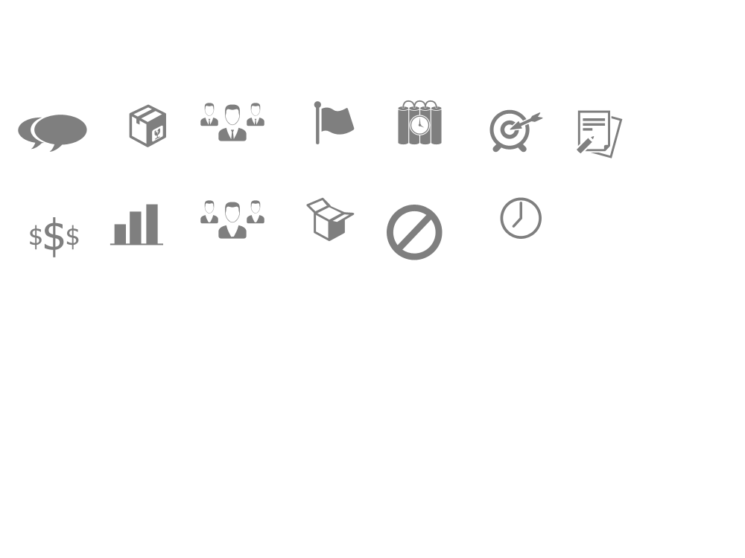
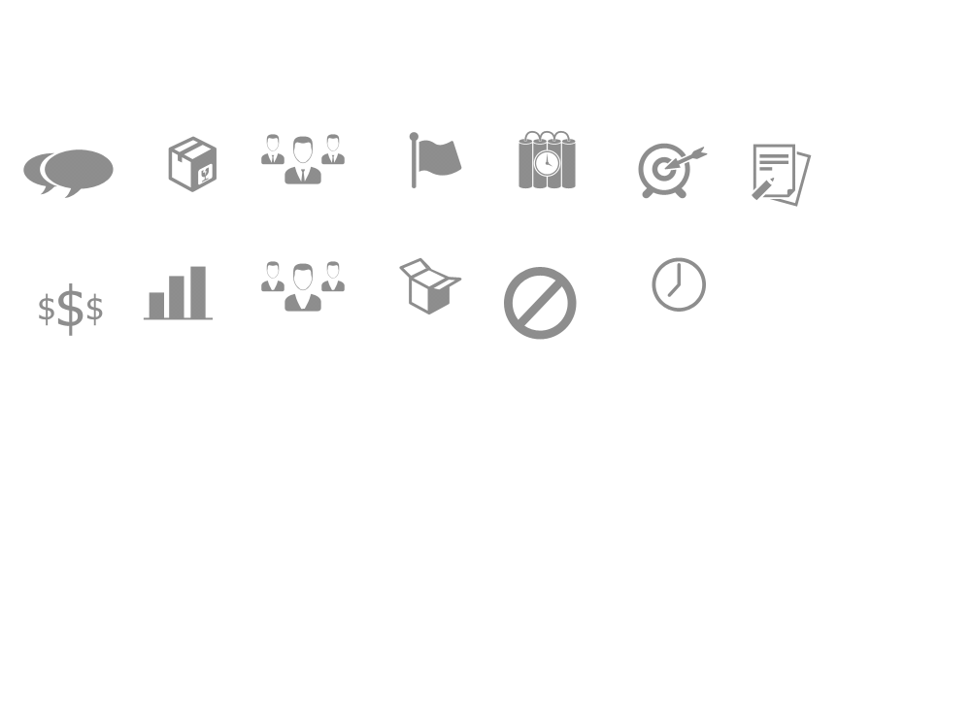
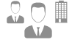
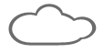
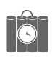


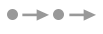
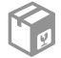


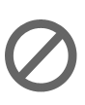

GP
Claudio Lucas
Sistema X
Organizador de Atividades
JUSTIFICATIVAS
Passado
PRODUTO
STAKEHOLDERS
Externos &
Fatores Externos
PREMISSAS
RISCOS
Muitos estudantes possuem dificuldade em entregar suas atividades no prazo correto.
Dificuldade dos estudantes em lidar com uma grande quantidade de atividades que precisam ser entregues.
Programa que mostra as atividades que precisam ser feitas e as respectivas datas de entrega.
Os estudantes precisam de algo que os ajudem a organizar as suas atividades.
O programa não ser útil para o usuário.
Desenvolvedor
Reunir todas as tarefas em uma lista que mostrará a atividade e a data de entrega irá ajudar o estudante a se organizar melhor
O usuário não conseguir usar o programa e as funcionalidades dele.
Usuários do produto
OBJ SMART
REQUISITOS
Ajudar o estudante a organizar as atividades para entregá-las no prazo correto.
Permitir que o usuário adicione tarefas na lista.
LINHA DO TEMPO
EQUIPE
GRUPOS DE
ENTREGAS
1- Plano do Projeto
Planejamento
Permitir que o usuário exclua tarefas na lista.
Desenvolvedor
Desenvolvimento
BENEFÍCIOS
Futuro
2 - Primeira versão do programa
Testes
Melhora na organização do tempo.
Permitir que o usuário veja a lista das tarefas que precisam ser realizadas.
Adaptações
3 - Versão final do programa
Entrega
As atividades serão entregues no prazo correto.
RESTRIÇÕES
CUSTOS
Permitir que o usuário veja quais são as tarefas para os próximos 7 dias.
Uso de um banco de dados mais simples.
O usuário precisará colocar na lista todas as atividades e a data de entrega.
Boas notas.
Project Model Canvas
Data: 21/09/2020

